Slide 1



Ziko uroda i zdrowie
Zostań partnerem
reklamuj Swoją Markę w Internecie
z e-ZikoDermo.pl

Slide 2
Kim jesteśmy?
e-ZikoDermo.pl jest drugim sklepem internetowy spółki Ziko Apteka ( wraz z apteką internetową e-ZikoApteka.pl)
Asortyment dermokosmetyków i suplementów diety dla osób dbających o zdrowie i urodę, produkty dla mamy i dziecka, kosmetyki naturalne, ECO i BIO
Porady o urodzie i pielęgnacji, porady dermokonsultanki w odpowiedzi na indywidualne pytanie Klienta
Czysty i prosty design, delikatnie nawiązujący do aptecznego, przestrzeń na promocje marek dermokosmetycznych.
31 674 Unikalnych Użytkowników, ponad 42 000 wizyt i 219 000 odsłon w listopadzie 2013
Fanpage Ziko Uroda i Zdrowie angażujący ponad 7000 fanów, których liczba stale wzrasta.
Wysoka jakość poparta opiniami Klientów (98% Klientów poleca nasz sklep w serwisie Opineo).

Slide 3
Możesz pojawic się w jednej
z poniższych reklam:
Banery reklamowe na stronie głównej i podstronach serwisu e-ZikoDermo.pl
Baner reklamowy w kategorii
Strona dedykowana Twojej marce
Mailing
Reklamy adwords, remarketing, Facebook
Oraz offline:
Reklama w gazetce naszej sieci, zawierająca kod QR odsyłający do Twojego produktu w drogerii e-ZikoDermo.pl

Slide 4

Kampania mailingowa do bazy e-ZikoDermo
Odpowiednio dobrana do adresatów oferta pozwoli na maksymalizację rezultatów.
Rezultat kampanii sprawdzisz w raporcie który wyślemy do Ciebie po zakończeniu kampanii.
Zamów mailing do jednej z grup subskrybentów
Promocje i Nowości
Kosmetyki
Mama i Dziecko
Klub Seniora
➔ 1600 aktywnych adresów.

Slide 5
Twoja reklama na portalu
e-ZikoDermo.pl
Reklama na naszych stronach poprawi twoją widoczność skłaniając naszych klientów do zakupu produktów Twojej marki. Możesz skorzystać z jednej z niżej wymienionych form reklamy:
Slajd na stronie głównej – widoczny dla wszystkich naszych klientów
Baner boczny lub dolny na wszystkich stronach serwisu
Patronat kategorii – baner na podstronie jednej z kategorii, widoczny dla klientów danej kategorii produktów
Dedykowana podstrona dla Twojej marki
Pozycjonowanie produktu w kategorii

Slide 6

Baner promocyjny na stronie głównej
Twoja reklama wyświetla się na stronie głównej portalu www.e-ZikoDermo.pl, w formacie JPG lub animacji Flash, z linkowaniem do Twojego produktu.
Slajd JPG 594*198 px

Slide 7
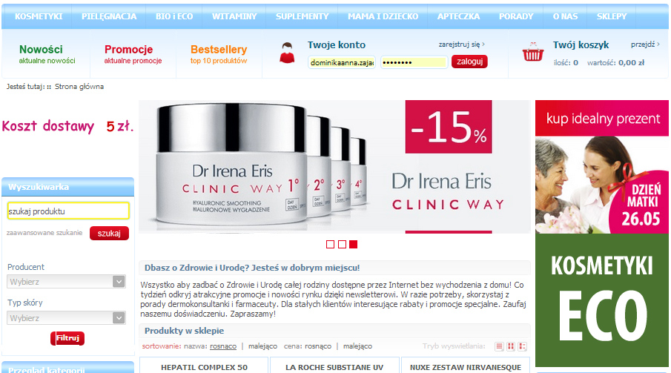
Baner promocyjny na stronie głównej
Side baner text
ejfehfuiehfuehfiehfuehfueh ejfehfuiehfuehfiehfuehfueh ejfehfuiehfuehfiehfuehfueh ejfehfuiehfuehfiehfuehfueh ejfehfuiehfuehfiehfuehfueh.
JPF/Flash 198*200 px

Slide 8
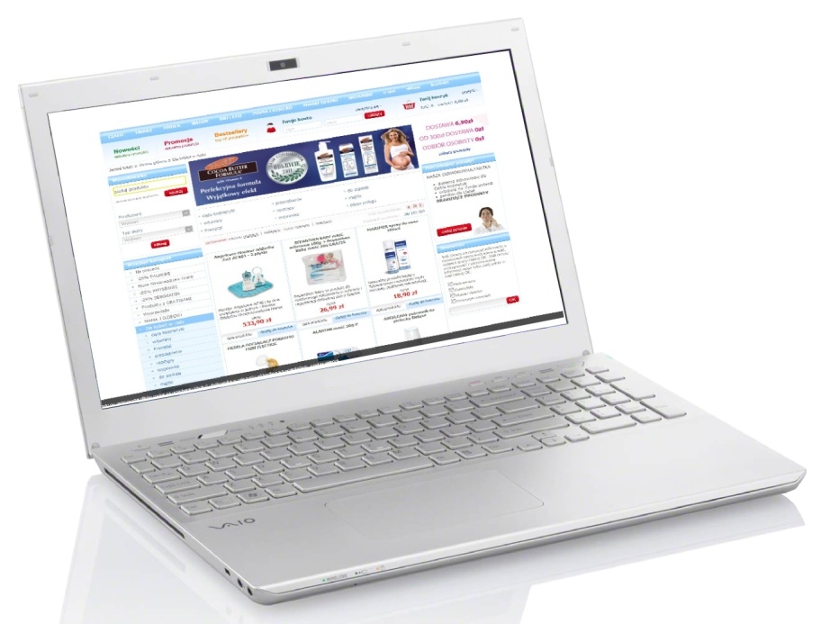
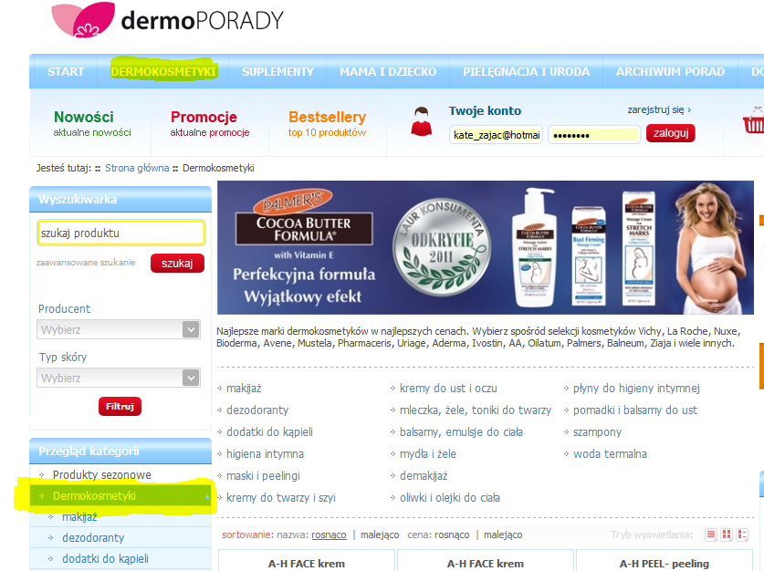
Baner w wybranej kategorii:
Twoja reklama wyświetla się w wybranej kategorii produktów (np. ‘kremy dla kobiet w ciąży’), sugerując klientowi jaką markę produktów wybrać z asortymentu. Baner bez możliwości linkowania.

Slide 9
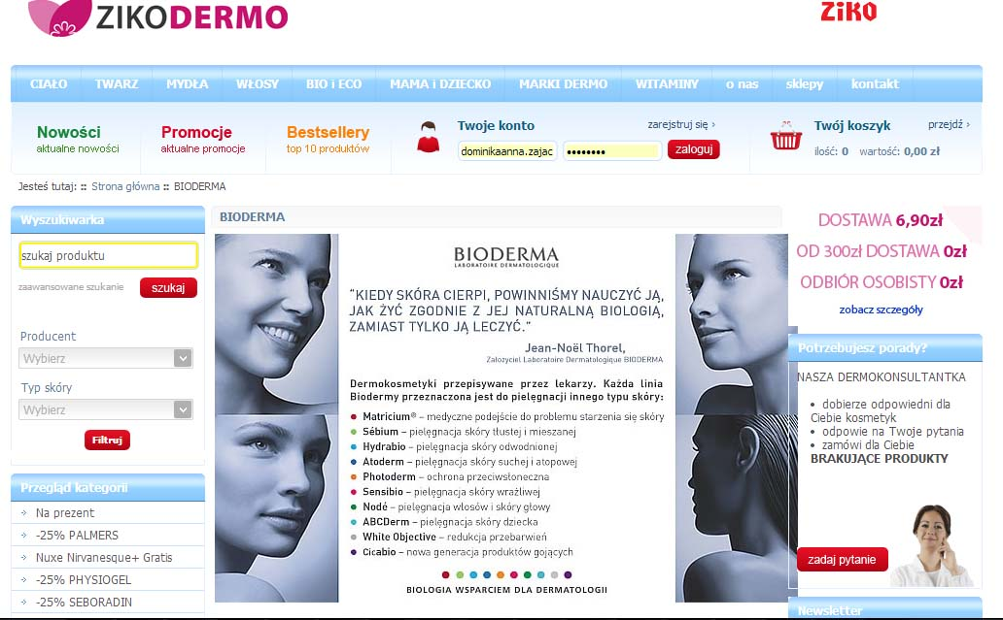
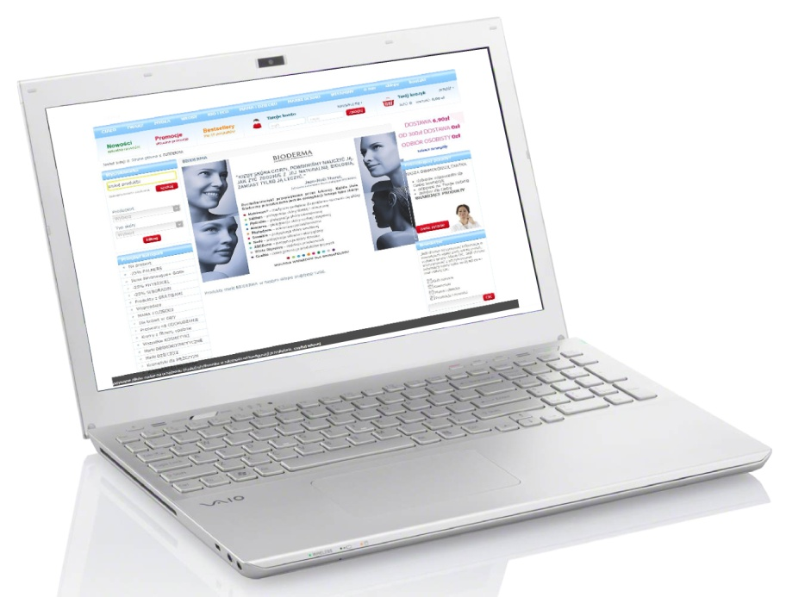
Dedykowana Twojej Marce podstrona na portalu:
Specjalna podstrona poświęcona Twojej marce. Zawiera Twoje logo, opis Twojej marki i grafikę lub tekst linkujący do Twoich produktów.

Slide 10


Kampania w Google
Wspólna kampania w wyszukiwarce Google kierująca użytkownika do Twojego produktu w naszym sklepie.
Kampania adwords
Kampania remarketingowa
Kampania w sieci reklam

Slide 11
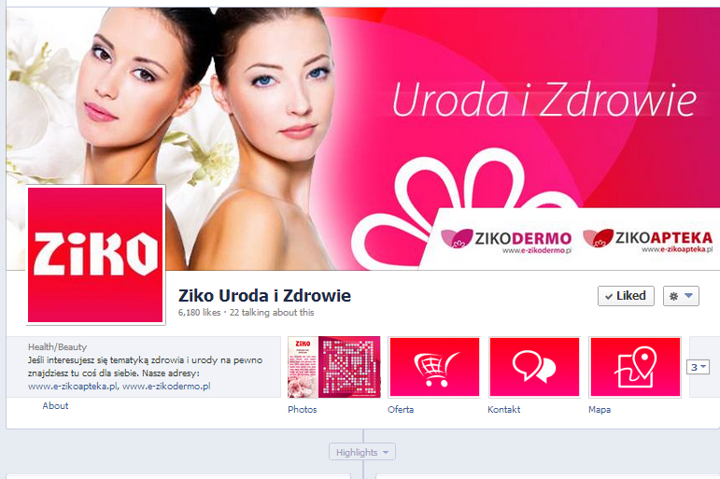
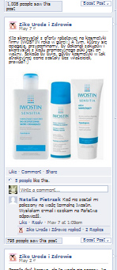
Reklama na Facebook’u: Ziko Uroda i Zdrowie
Twój produkt pojawi się na naszym fanpage na Facebook’u (ponad 7 tys. fanów):

Slide 12
Cennik
PRODUKT | position | Rozmiar | CENA
SLAJD: baner górny na stronie gł. wyświetlany jako jeden ze slajdów, linkujący do produktu. JPG 594x198px |  |  | 400 zł/ 7 dni
Baner boczny, wszystkie strony serwisu, animacja flash 198x400px lub 198x200px |  |  | 600 zł / 7 dni
Baner boczny wszystkie strony JPG 198x200px Baner dolny wszystkie strony JPG 600x150px |  |  | 400 zł / 7 dni
Baner w kategorii JPG 600x150px |  |  | 200 zł / 7 dni
Dedykowana strona marki |  |  | 100 zł / 1 mieś.
Mailing - wysyłka jednorazowa, do jednej grupy tematycznej. Rezerwacja terminu 2 tygodnie przed oczekiwanym dniem wysyłki. |  |  | 500 zł / kampania Kampania właściwa + follow up do użytkowników którzy nie otworzyli wiadomości
Pozycjonowanie produktu w kategorii | Pozycja 1 |  | 200zł/mieś
 | Pozycja 2-3 |  | 150zł/mieś
 | Pozycja 4-6 |  | 100zł/mieś
Wpis na fanpage ZIKO Uroda i Zdrowie na Facebooku |  |  | Gratis przy zakupie jednego z produktów.

